Slide 1


Gestão Patrimonial

Slide 2



Regimes de Bens
Direito das Sucessões
Inventário
Mecanismos de Planejamento
Seguro de Vida

Slide 3

Regime de Bens
Comunhão Universal de Bens
Comunhão Parcial de Bens
Participação final dos Aquestos
Separação Total de Bens

Slide 4
Direito das Sucessões
Sucessão em Geral
Disposições Gerais
Vocação Hereditária
Sucessão Legítima
Ordem da Vocação Hereditária
Herdeiros Necessários
Inventário

Slide 5
Inventário

Slide 6
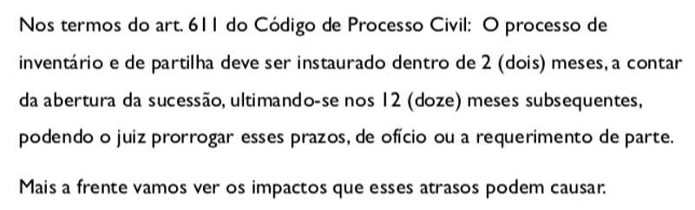
Inventário

Slide 7
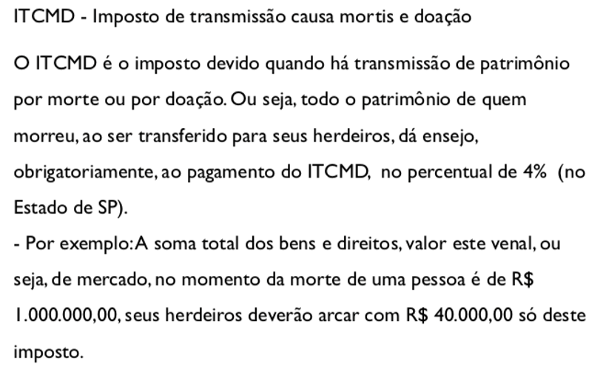
Inventário

Slide 8
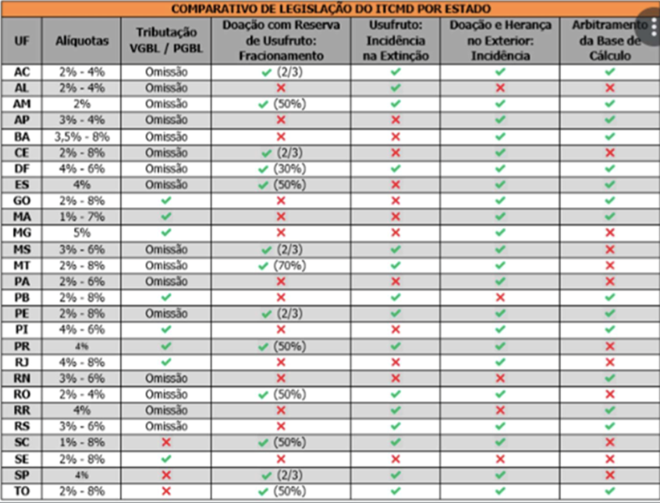
Inventário

Slide 9
Inventário
Possibilidade de Imposto Sobre Herança
Alíquota | Herança | Doações
Isento | Até R$ 5 milhões | Até R$ 1 milhão
20% | Entre R$ 5 e 10 milhões | Entre R$ 1 e 2 milhões
25% | Acima de R$ 10 milhões | Acima de R$ 2 milhões

Slide 10
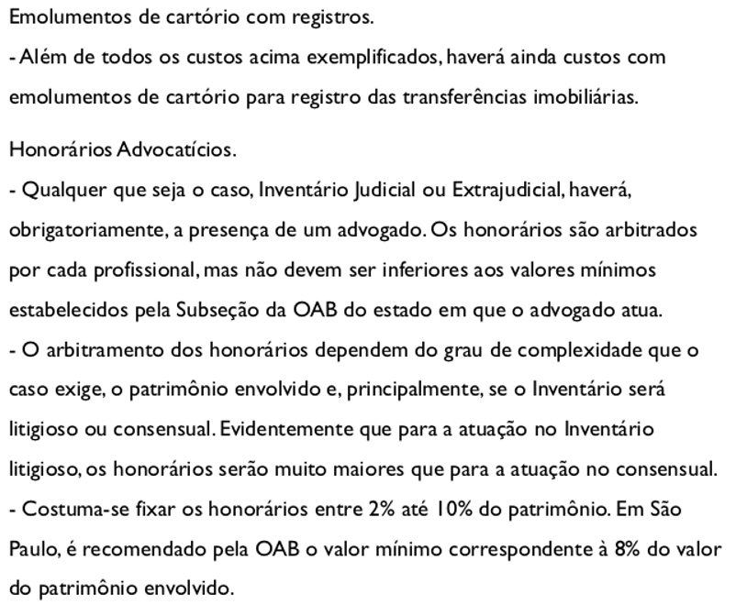
Inventário

Slide 11
Mecanismos de Planejamento

Slide 12
Planejamento Sucessório
Planejamento Sucessório consiste em entender a estrutura familiar e patrimonial atual e desenhar a melhor solução para a perpetuidade do patrimônio
1- Proteção das pessoas físicas
2- Separação dos ativos por risco
3- Oportunidades Fiscais
4- Governança Familiar e Corporativa
5- Diversificação

Slide 13
Holding
Empresa que tem por objeto deter participação societária em outras empresas, podendo também conjuntamente exercer outras atividades empresariais.
De Participações
Imobiliária
Mista

Slide 14
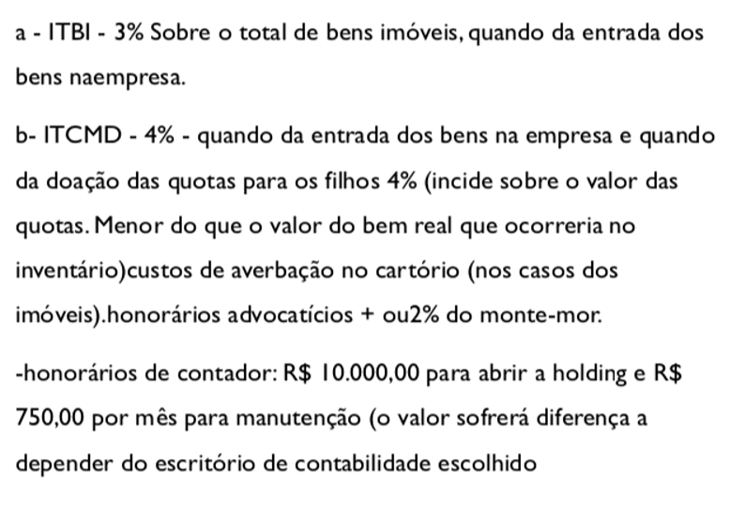
Holding Familiar

Slide 15
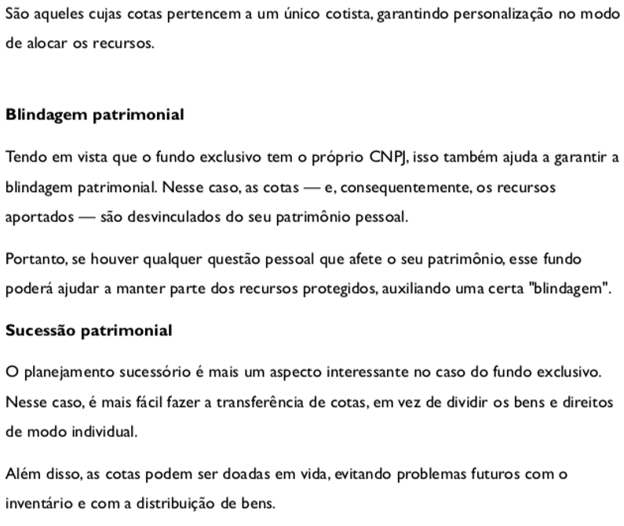
Fundos Exclusivos

Slide 16
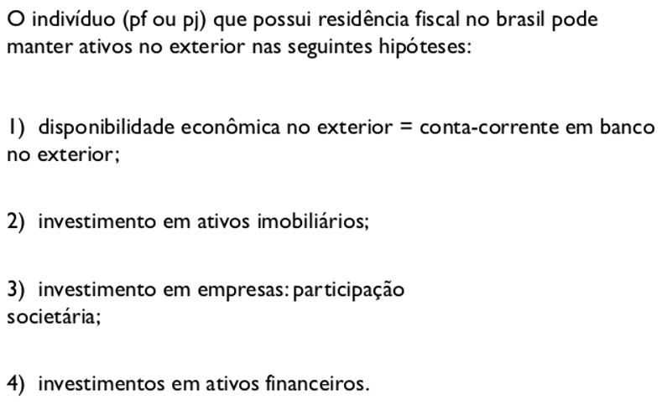
Offshore

Slide 17
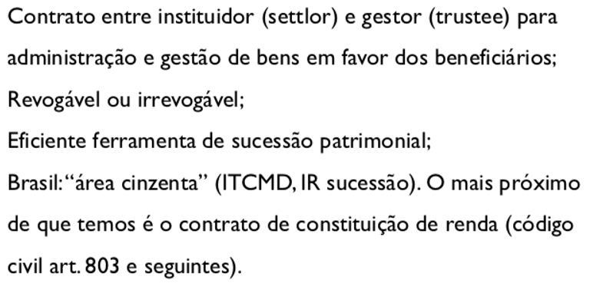
Trust

Slide 18
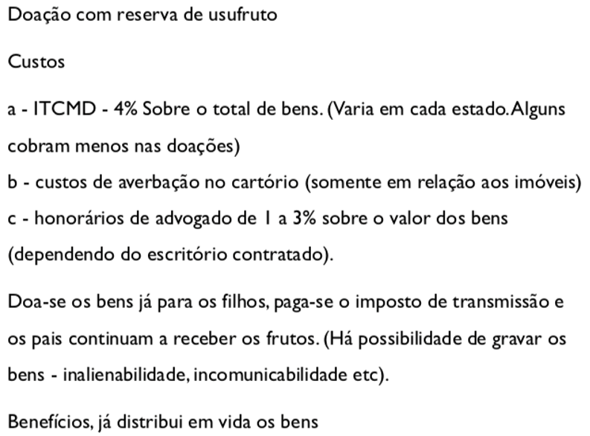
Doação em Vida

Slide 19
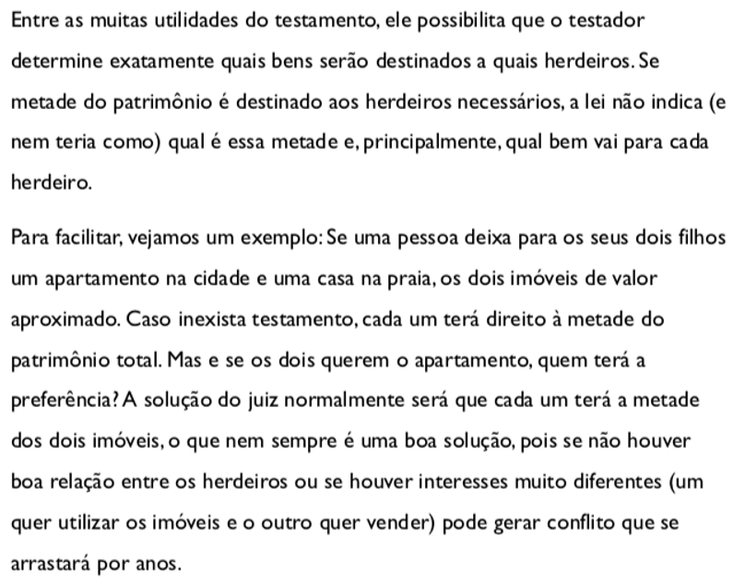
Testamento

Slide 20
Seguro de Vida

Slide 21
Seguro de Vida
O seguro cria uma proteção eficiente, fácil e de baixo custo para garantia de uma sucessão, evitando-se maiores litígios. Isso evita que sejam utilizados recursos excessivos.
A contratação do seguro de vida ainda evita conflitos familiares e gera liquidez no exato momento de congelamento patrimonial

Slide 22
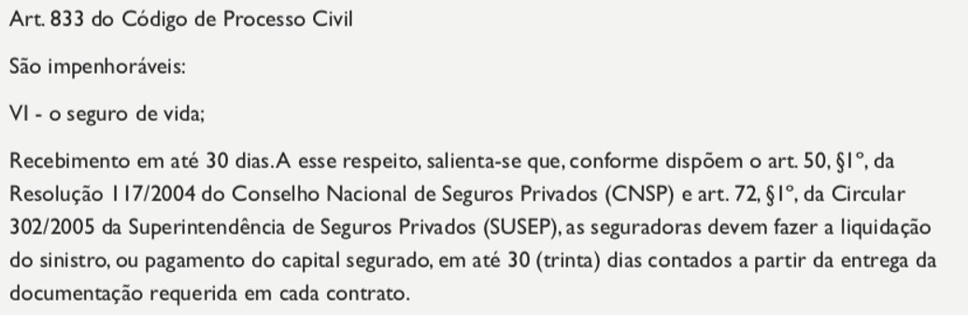
Seguro de Vida

Slide 23
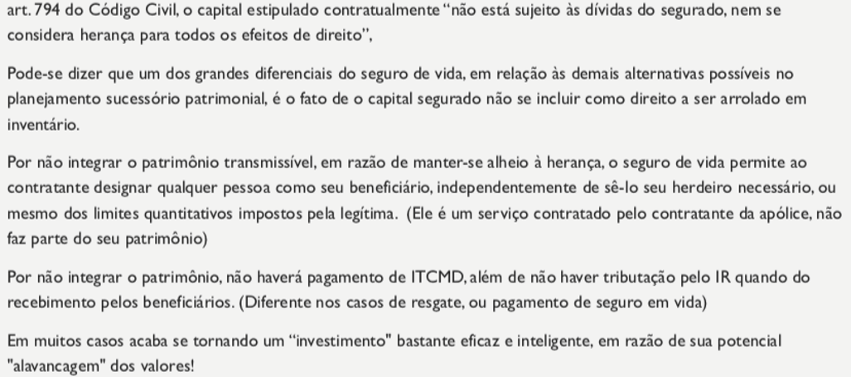
Seguro de Vida

Slide 24
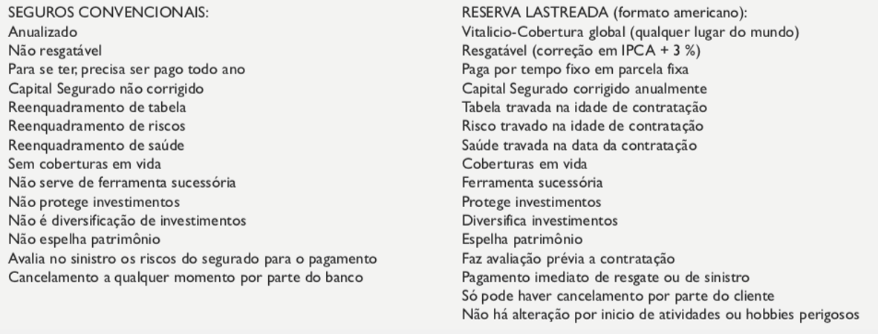
Seguro de Vida

